Slide 1
‘A OFERTA SOU EU’
Por isso,
Entrego minha vida

Slide 2
TEXTO BÍBLICO:
“ E, no sexto mês, foi o anjo Gabriel enviado por Deus a uma cidade da Galileia, chamada Nazaré, a uma virgem desposada com um varão cujo nome era José, da casa de Davi; e o nome da virgem era Maria. E, entrando o anjo onde ela estava, disse: Salve, agraciada; o Senhor é contigo; bendita és tu entre as mulheres. E, vendo-o ela, turbou-se muito com aquelas palavras e considerava que saudação seria esta. Disse-lhe, então, o anjo: Maria, não temas, porque achaste graça diante de Deus, E eis que em teu ventre conceberás, e darás à luz um filho, e pôr-lhe-ás o nome de Jesus.”
LUCAS 1:26-31

Slide 3
Introdução: Casamentos

Slide 4
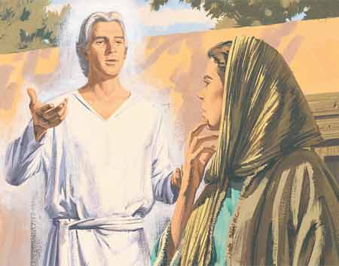
Lições da Experiência de Maria
Maria era tão bem conceituada nas cortes celestiais que recebeu a visita do anjo Gabriel.
Para aquela incumbência específica do céu, era preciso ser virgem, e Lucas realça esse fato em relação a Maria.
A despeito da serenidade , solenidade e implicações da tarefa, Gabriel mandou que Maria se alegrasse a chamou de “FAVORECIDA”.

Slide 5
Lições da Experiência de Maria
4. Maria ficou atônita diante da saudação do anjo. A reação de Maria revela sua humildade;
5. Gabriel ordenou que ela não temesse. Para ser mãe Encarnado Filho do Altíssimo, somente uma grande mulher, cheia da graça divina.
6. Maria, ao arrazoar sobre ser mãe, fez uma brilhante e significativa afirmação: “Não tenho relação com homem algum.” e dessa maneira afirmou sua pureza.

Slide 6
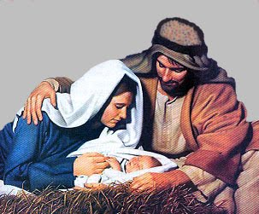
Lições da Experiência de Maria
7. Gabriel Elucida a questão tirando a dúvida de Maria, afirmando que o Espírito Santo viria sobre ela.
8. Ela seria envolvida pelo poder do Altíssimo para receber em seu ventre o Filho de Deus. Ninguém neste mundo recebeu o Espirito Santo como Maria. Sua dotação foi totalmente peculiar.
9. Ela deu grande prova de coragem e fé. Isso quer dizer que sua entrega foi incondicional.

Slide 7
Lições da Experiência de Maria
10. Quando afirmou: “ que se cumpra em mim conforme a tua palavra”, Maria ofereceu-se em plena confiança à Palavra de Deus. Por isso, aos cuidados do Senhor, ela entregou:
O seu conforto;
A sua paz;
A sua reputação;
O seu nome;
O seu casamento;
O seu corpo;
A sua virgindade.

Slide 8
CONCLUSÃO:
Na época de Maria as moças casavam-se bem cedo, e a traição, ainda que durante o noivado, poderia resultar em pena de morte;
Tendo em vista que Maria ainda não era casada, uma gravidez certamente, seria mal interpretada;
Mas ainda assim, ela não recuou diante da incumbência celestial;
Maria foi favorecida pelo céu;
Obediente a Palavra de Deus;
Foi dotada pelo Espirito Santo de maneira especial;
Por isso, tornou-se mãe do Salvador.

Slide 9
‘A OFERTA SOU EU’
Por isso,
Entrego minha vida

